Slide 1

Pavimentos
Estudiante: Eduardo García Miguez
Docente: Ing. Ledezma Gary

Slide 2
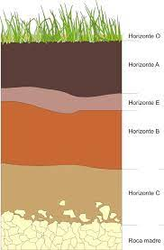
Morfología
Son los atributos observables a campo del suelo dentro de los varios horizontes del suelo, con la descripción de la clase y el arreglo de los horizontes.

Slide 3
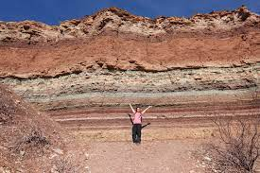
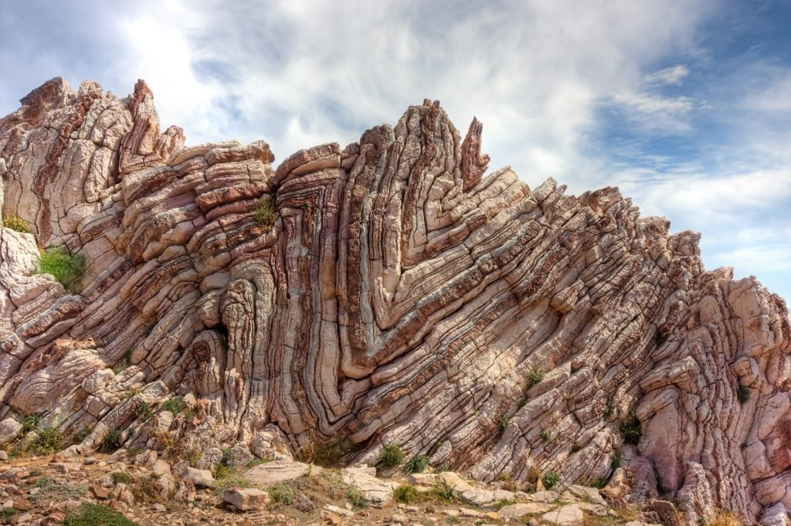
Estratigrafía y Litología
Estratigrafía
Analiza detalladamente las formaciones de rocas sedimentarias con el fin de reconstruir en un área determinada sus características geológicas y la edad en que se origino

Slide 4
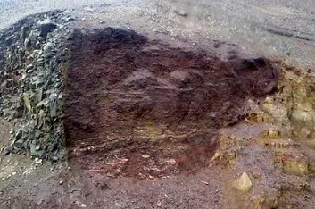
Litología
Es la parte de la geología que estudia a las rocas especialmente de su tamaño de grano, del tamaño de las partículas y de sus características físicas y químicas. Incluye también su composición, su textura, tipo de transporte.

Slide 5
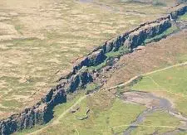
Tectónica
Es una rama de las estructuras geológicas producidas por deformación de la corteza terrestre. Estudia los procesos que originan dichas estructuras asi como sus formas básicas.

Slide 6
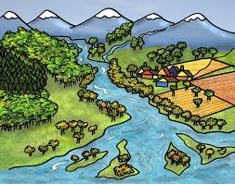
Hidrología
Se define como una ciencia de la tierra que describe y predice la ocurrencia, circulación y distribución del agua de la Tierra y su atmosfera.

